Slide 1

מיל-app
קבוצת מילואים

Slide 2
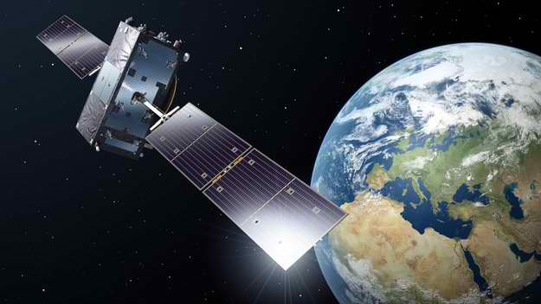
יכולות צה"ל

Slide 3
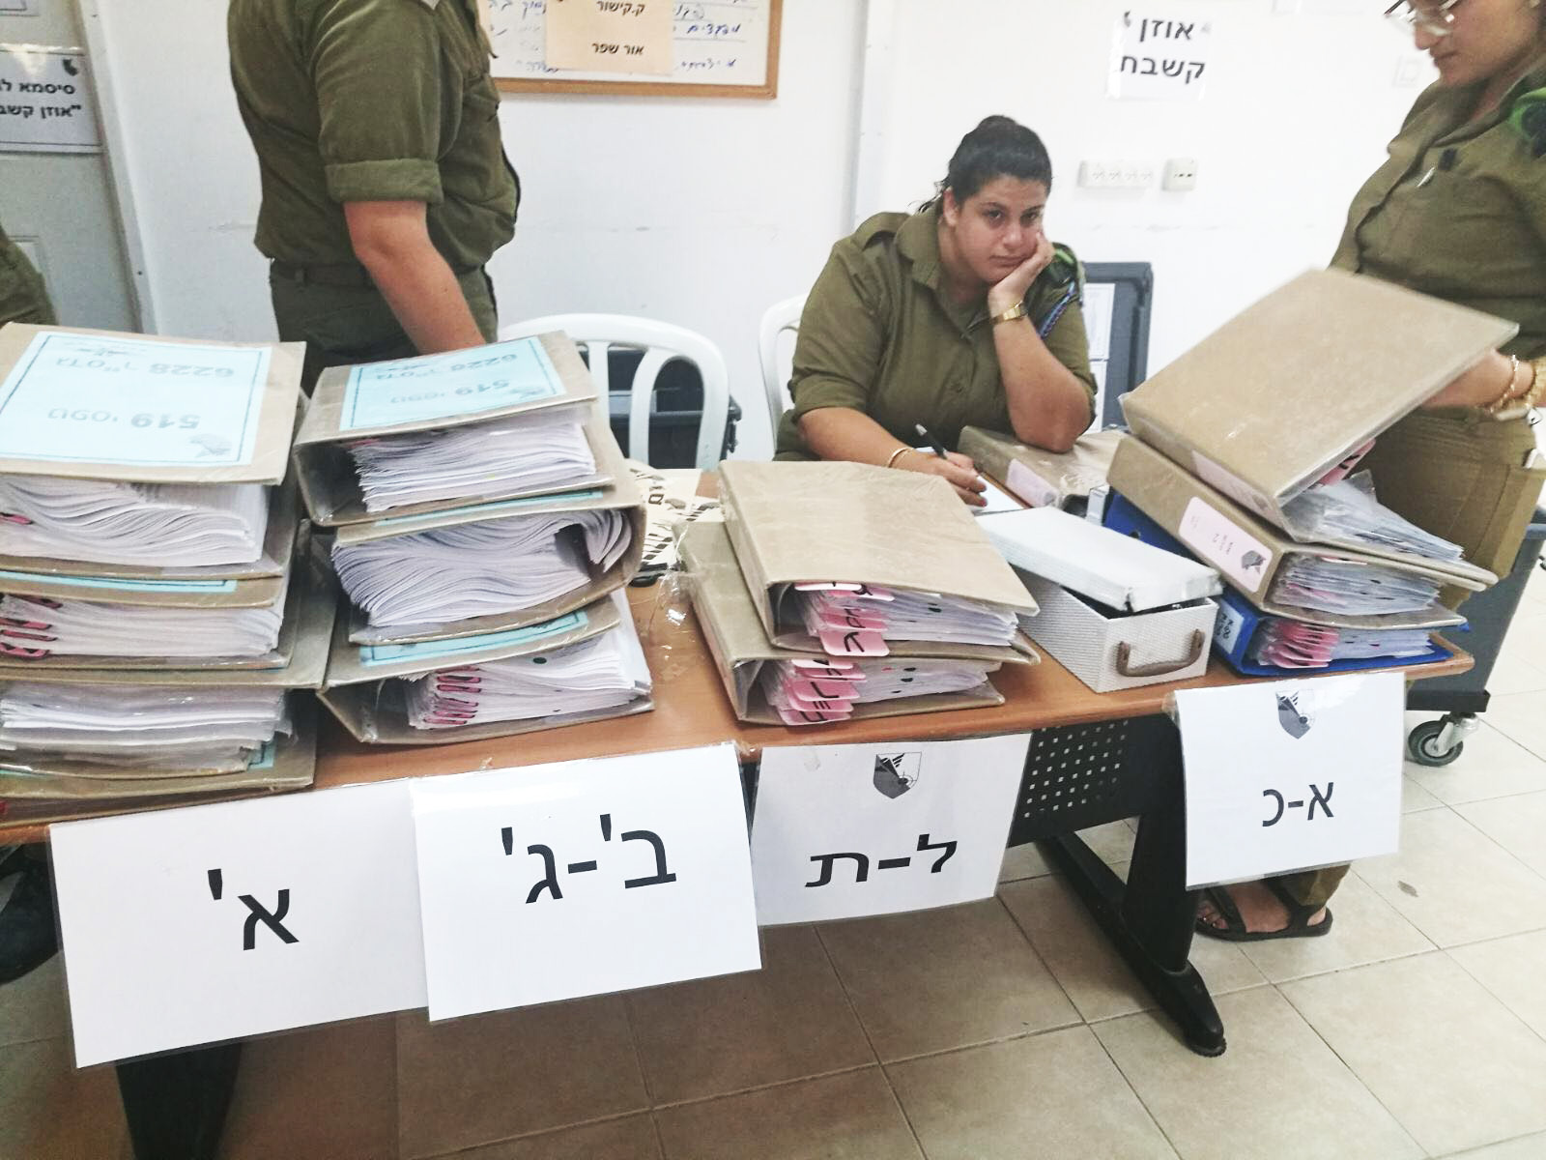

Slide 4
למה יצאנו לדרך?

Slide 5



Slide 6
בניין הכוח
האדם הנכון במקום הנכון
Notes:
לווין, משגר לווינים ומסמן מתייצבים במרקר

Slide 7
שליטה בכ"א
השפעה על צבירת סד"כ
Notes:
לווין, משגר לווינים ומסמן מתייצבים במרקר

Slide 8
רוח לנבחרת
העוצמה האמיתית
Notes:
לווין, משגר לווינים ומסמן מתייצבים במרקר

Slide 9
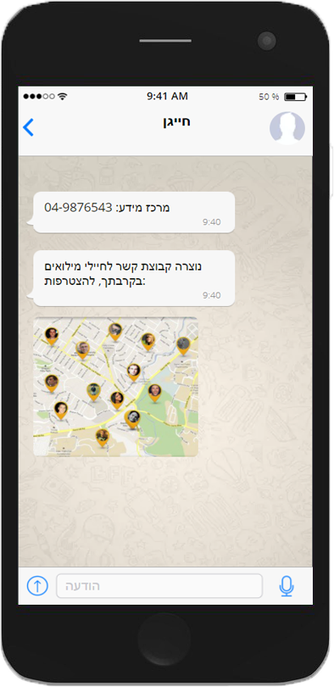
Notes:
לשבור את החומה..

Slide 11

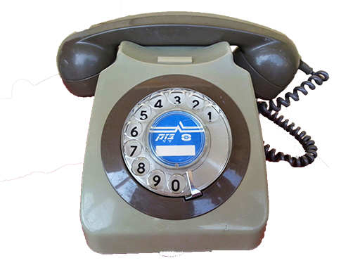
זבל
אומרים 2020 מתנהגים 1948
2020
משגרים לוויינים ומסמנים התייצבות במרקר
אזור אישי
צ'אט
היסעים
אתר למפקדים
טפסים
תעסוקה

